Slide 1

Deteção de Fraude
Cláudia Maia
up201905492

Slide 2
Preparação dos dados
Compreensão dos dados (paper)
Ajustes (-1 -> NAs)
Lidar com NAs
Análise estatística e visual

Slide 3
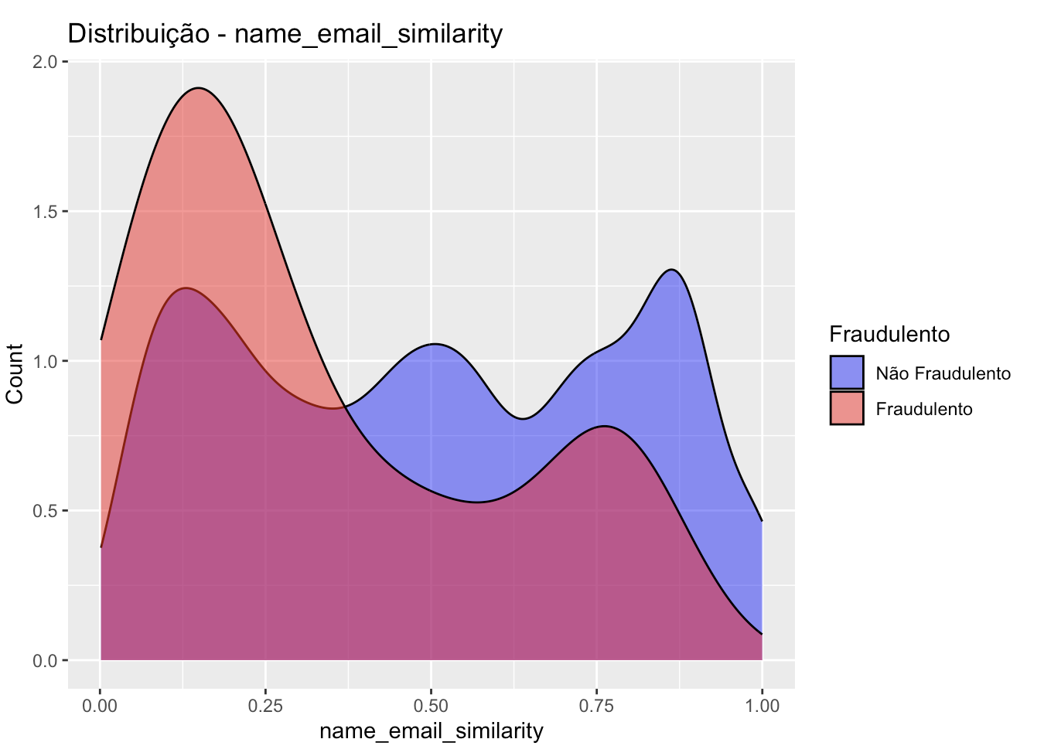
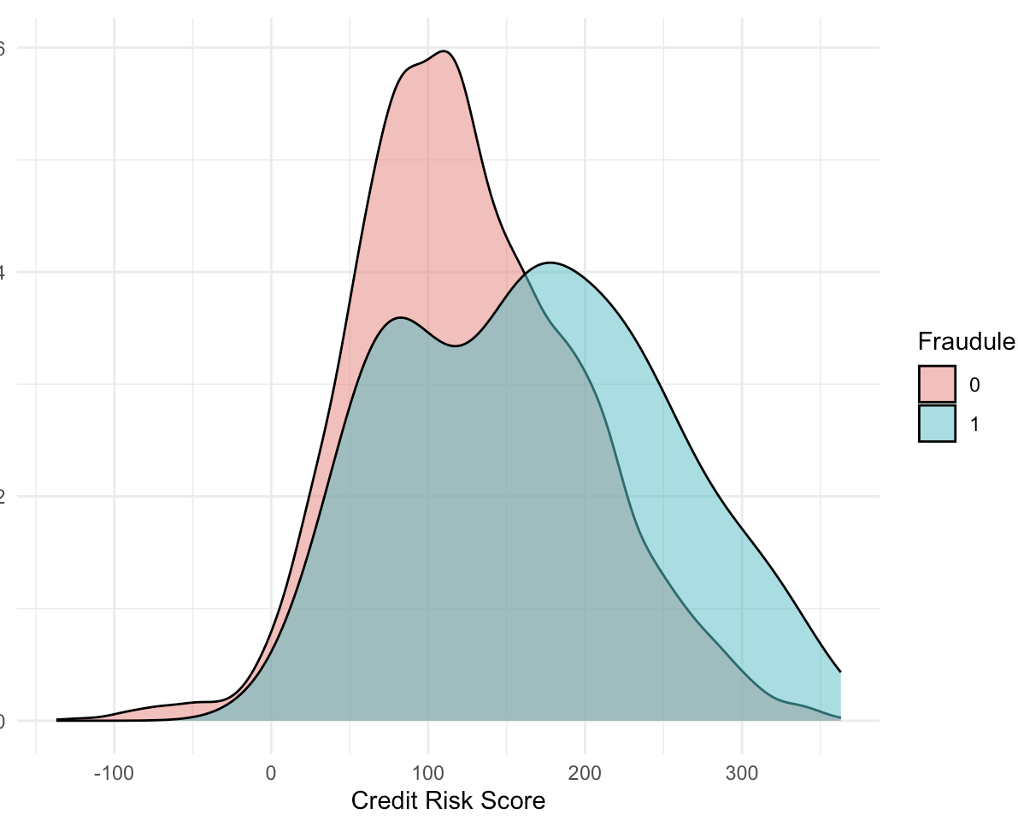
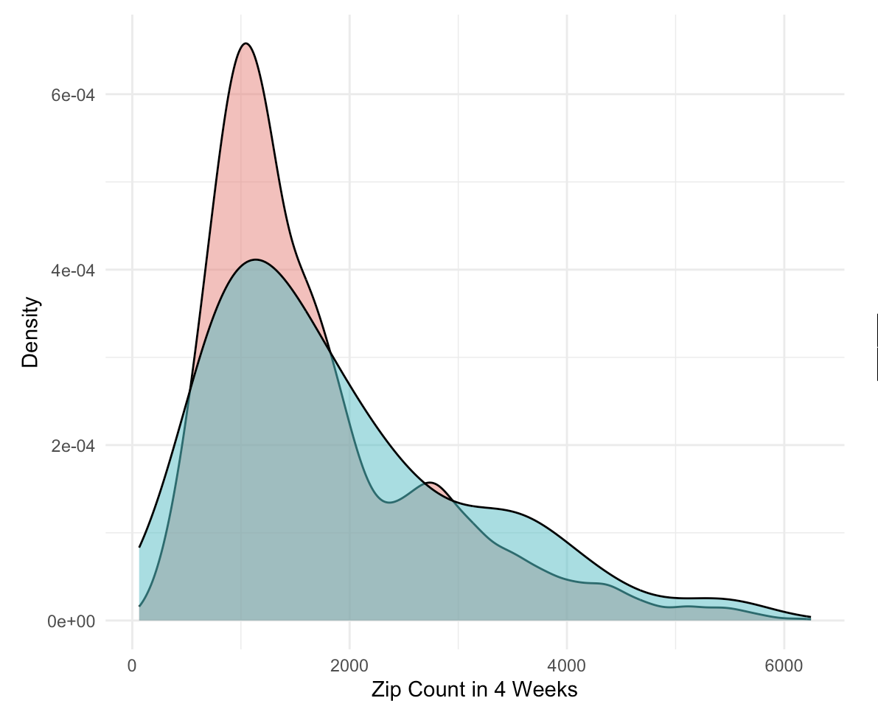
Gráficos de densidade que indicam mais discrepância na distribuição dos dados que são fraude e os que não são.

Slide 4
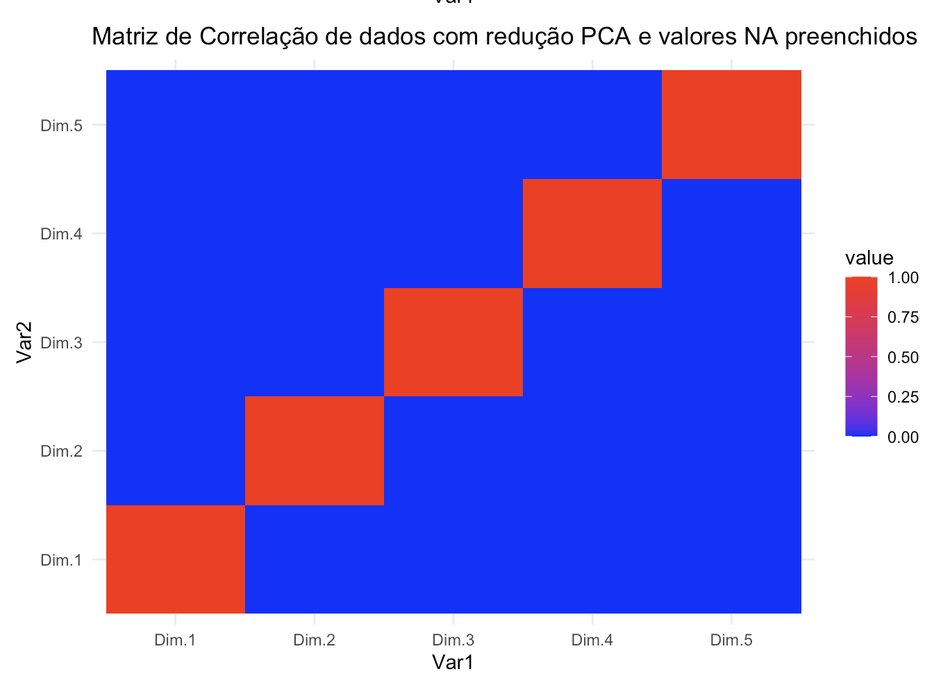
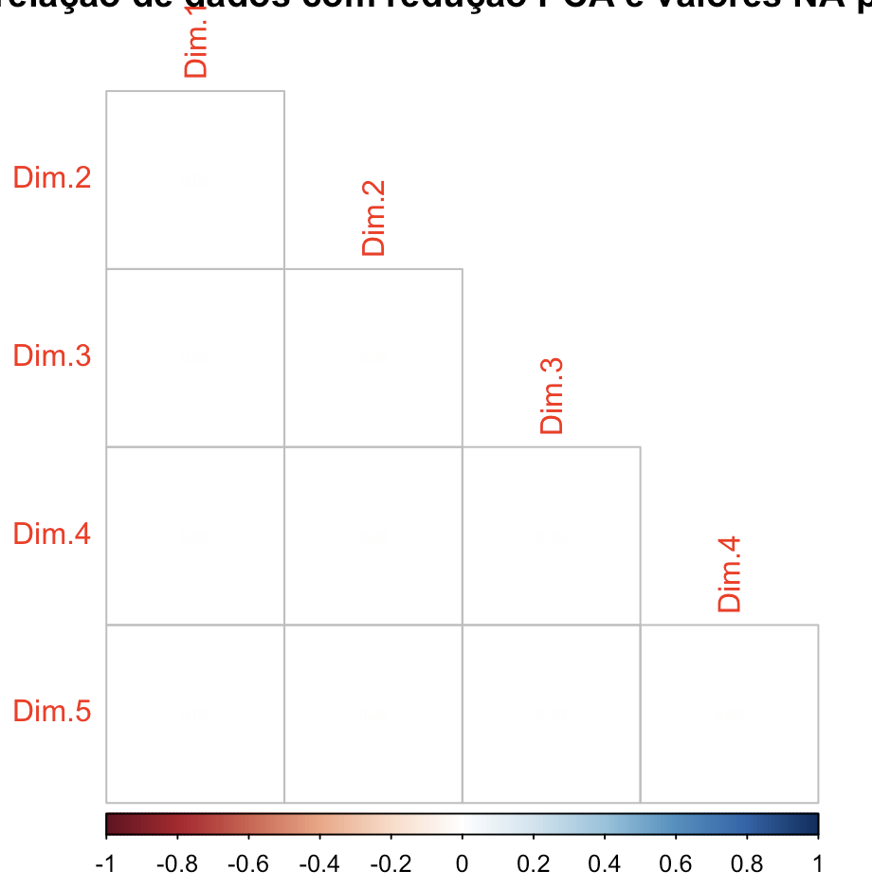
Correlação das variáveis criadas pelo PCA

Slide 5
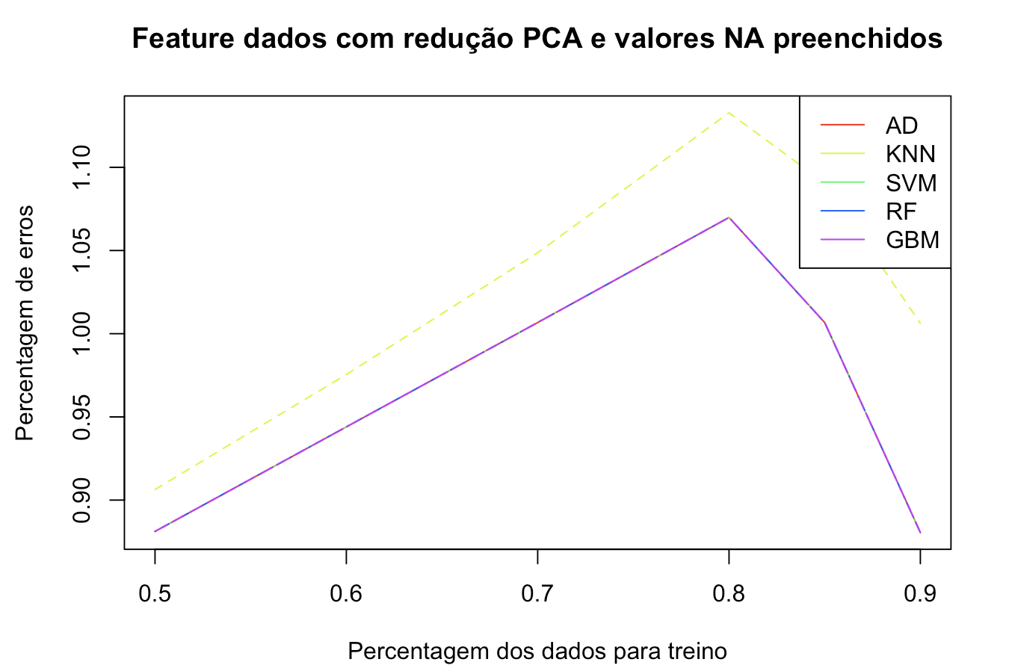
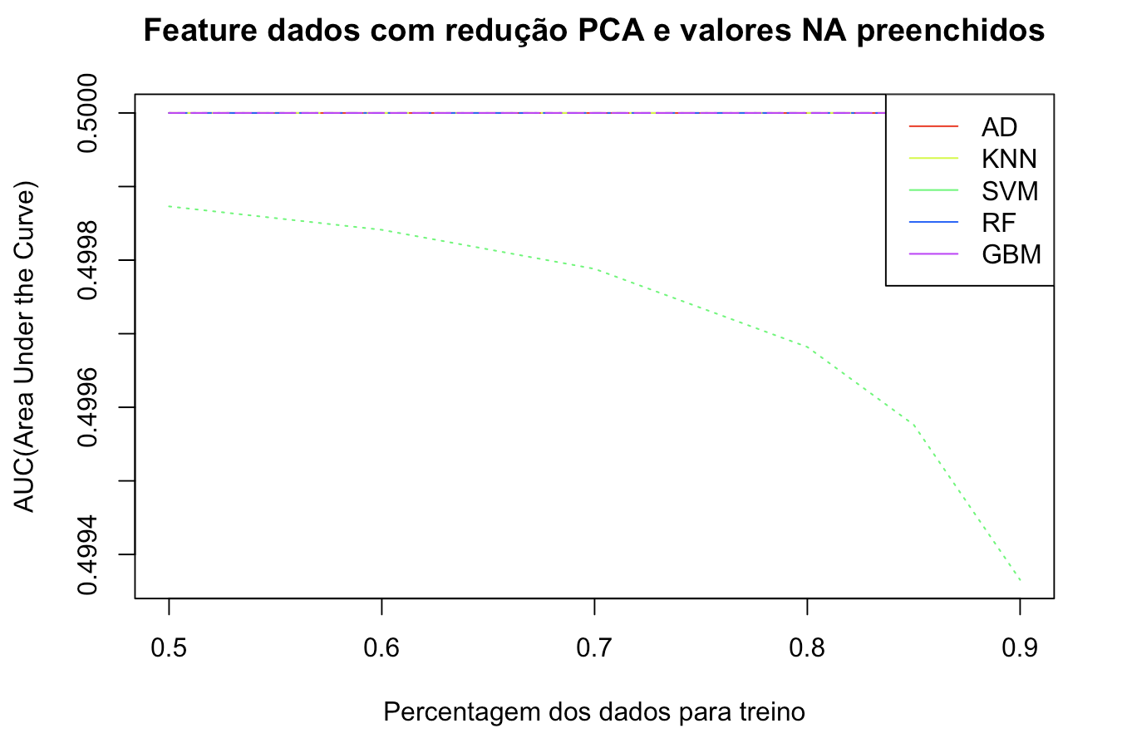
Percentagem de erro muito otimista, mas auc indica que as previsões foram tão boas como se tivesse previsto de forma random...

Slide 6
Modelling
Vários modelos (XGBoost, Bagging, AdaBoost, RandomForest)
Dados sintéticos para balancear as classes de dados de is_fraude (0>>1)
Análise de Auc
Submissão Kaggle

Slide 7
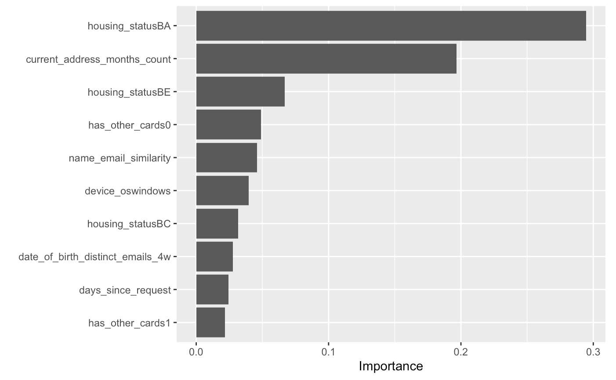
Importância de cada coluna na previsão com o modelo XGBoost (o que teve melhor auc)

Slide 8
Conclusão
Percentagem de erro não é relevante neste contexto, pois a proporção das classes dos dados is_fraud é muito díspar.
Logo é necessário simular novos dados, e/ou usar essemble models e medir a auc.

